Slide 1


Simulação de Aspectos de Modulação Digital
Vicente Sousa
GppCom/DCO/UFRN
Natal, 2013.2
Universidade Federal do Rio Grande do Norte (UFRN)

Slide 2
Objetivos
Explicar como simular aspectos básicos de um sistema de comunicação digital em banda-base
O que é importante? E porque?
Qual o objetivo das simulações? E porque?
Como simular?
Probabilidade de Erro (Pe) versus Taxa de Erro de Bit (BER)
Hands-on
Sinais ortogonais
Sinais antipodais
Sinais ortogonais vs sinais antipodais

Slide 3
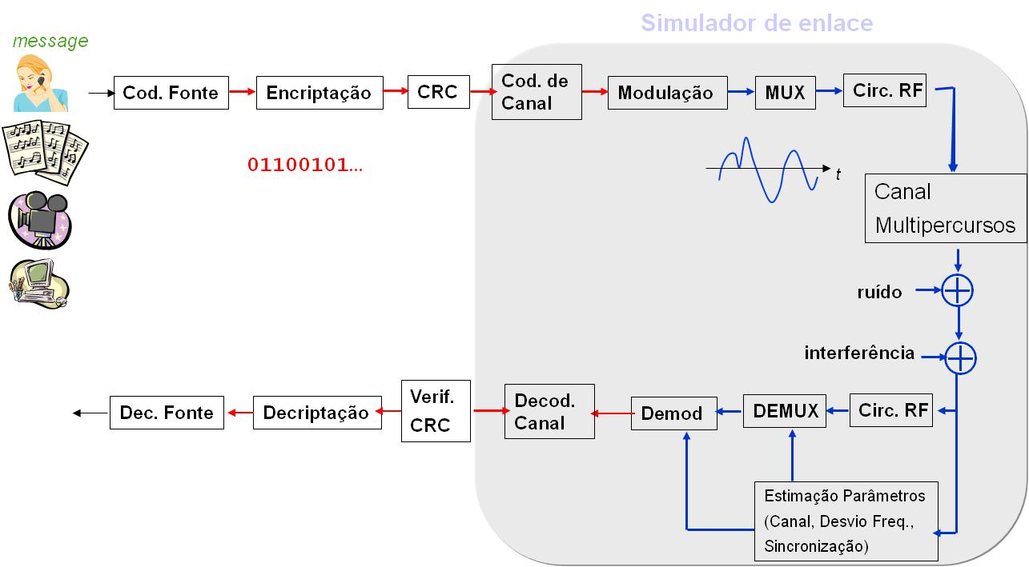
Porque simular?
Adquirir conhecimento sobre novas técnicas
Avaliação do desempenho relativo de uma alternativa em relação a outra
Responder questões quanto à viabilidade
Testes de novas configurações
Extensão para situações extremas

Slide 4
Tipos de simuladores para sistemas de comunicações
modelagem fim-a-fim de uma rede de comunicações com detalhamento nos elementos upper-MAC
Rede de Comunicação
Sistema de Rádio
Modelagem da iteração entre os elementos de rede (PHY e MAC).
Enlace de Rádio
Modelagem de apenas um enlace.
Circuitos
Simular detalhes dos circuitos de transmissão e recepção

Slide 5
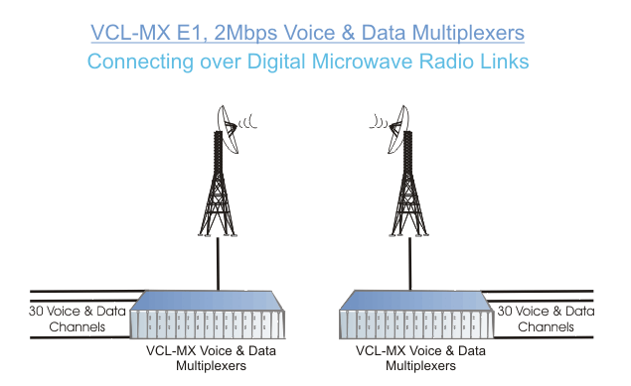
Simulação de enlace
Objetivo: analisar o desempenho de apenas um enlace.
Detalhes do transmissor e receptor: codificação, modulação e canal são considerados nas simulações de enlace
Detalhes de blocos de um sistema de comunicação digital são modelados com precisão
É realizada a transmissão/recepção/detecção de bits ou símbolos individuais
Detalhamento de cada modelagem depende do objetivo da simulação

Slide 6
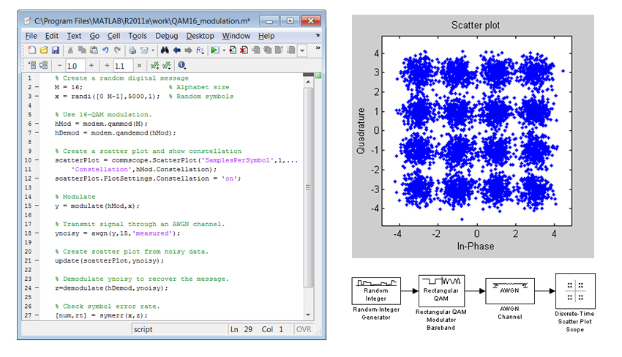
Simulação de enlace
Principal Saída
Taxa de erro de bits (BER)
Estudo subjetivo de sinais de áudio, figuras (fotos) e vídeos
Principais entradas
Variação de potência (relativa ao ruído, i.e., SNR), variação de banda
Diferentes modelos de canal

Slide 7
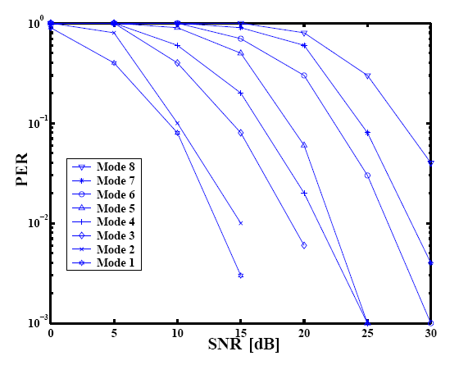
Simulação de enlace
Além de:
BLER (Block error rate)
BER (Bit Error Rate)
Taxa de erro de símbolo (SER)
Também
Vazão de dados
Eficiência espectral
Densidade Espectral de Potência
PAPR (Peak-to-Average Power Ratio)
...

Slide 8
Simulação de enlace
Aplicações
Estudos de novos transceptores, Estimadores de canal, etc.
Investigar imperfeições de RF
Análise espectral do sinal de informação
Padronização de tecnologias
Validação de novos conceitos (patentes)

Slide 9
Transmissor binário em banda-base
Um sistema de comunicação binária consiste em
Uma sequencia de 0’s e 1’s transmitido por meio de dois sinais
O que 1/T_{b} mede?
R = 1/T_{b} é a taxa de transmissão em bits/seg (bps)
O que vem depois da transmissão?
CANAL DE TRANSMISSÃO !!!!
E o front-end de RF? É perfeito?

Slide 10
Banda-passante: conversão para frequência de Rádio (RF)
Na vida real, sinais em banda base são convertidos em banda passante e amplificados
Representação em banda base supõe conversão perfeita (up/down) em alta freqüência
Mas na prática isso não ocorre, algumas imperfeições devem ser consideradas
Desvio de freqüência (imperfeição do osciladores e efeito Doppler)
Ruído de fase dos osciladores
Desbalanceamento de fase e quadratura (I/Q )
Amplificação não linear (saturação em uma certa amplitude de saída)
Esses efeitos também podem ser estudados através de simuladores de enlace
Sem precisar de montar o circuito e muito menos ter dinheiro para gastar com equipamentos de medição

Slide 11
O Canal de transmissão
TX
RX
Potência do sinal transmitido sobre atenuação/distorção devido aos fenômenos de propagação do canal rádio-móvel
Essa atenuação é aditiva ou multiplicativa?
Reflexão, refração, difração, etc
Interferência também causa degradação na recepção
E o ruído?

Slide 12
O Canal de transmissão
Preço a pagar pela mobilidade: canal rádio móvel (potência transmitida é aleatoriamente atenuada pelo canal).

Slide 13
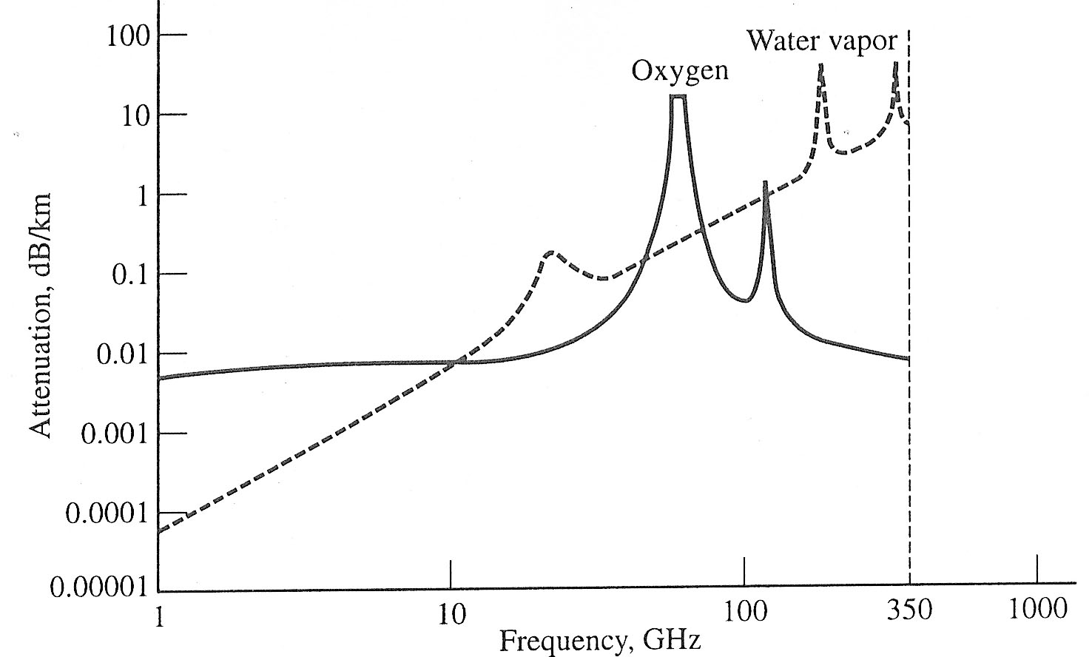
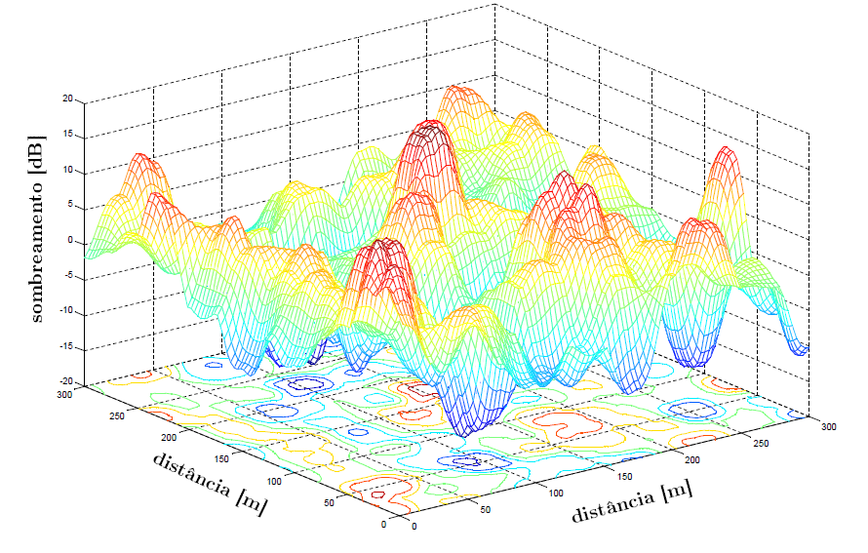
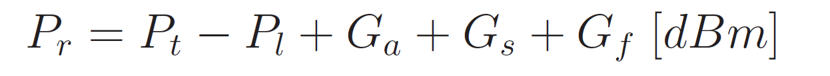
O Canal de transmissão
Por causa desse efeitos, a atenuação de potência do sinal é caracterizada por três modelos clássicos:
Perda de percurso (path loss): atenuação por água e chuva, reflexão no solo, meio de propagação (distância)
Sombreamento (shadowing): bloqueio por terreno ou construções (reflexão)
Modelagem aleatória: atenuação devido ao bloqueio por objetos.
Desvanecimento de pequena escala (fast fading): efeitos construtivos ou destrutivos dos multipercursos (mobilidade) – também modelagem estocástica

Slide 14
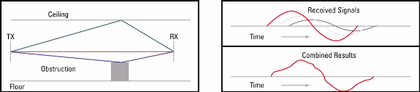
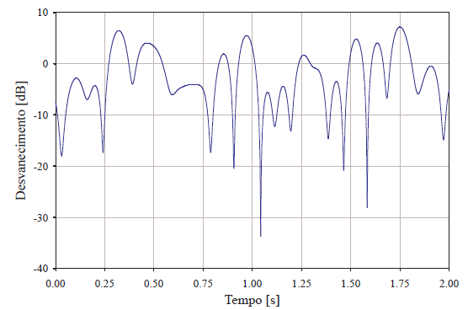
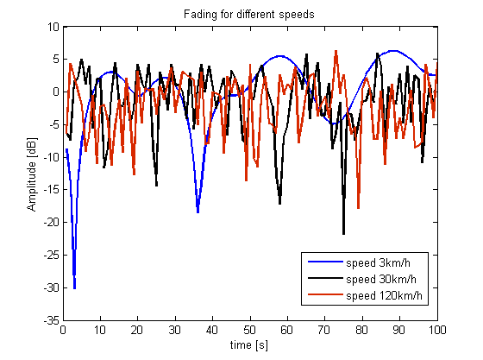
O Canal de transmissão
Desvanecimento de pequena escala (fast fading)
Atenuação bastante severa para pequenos deslocamentos
Atenuação depende da velocidade entre TX e RX

Slide 15
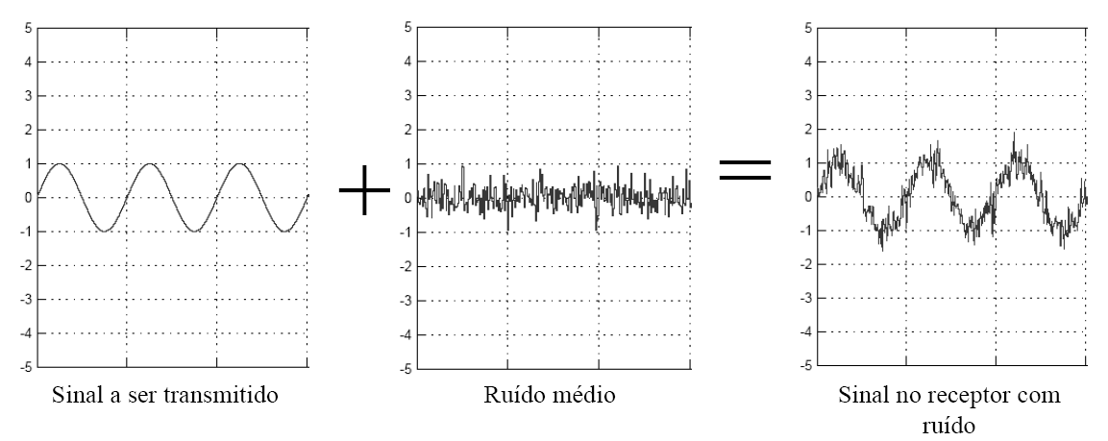
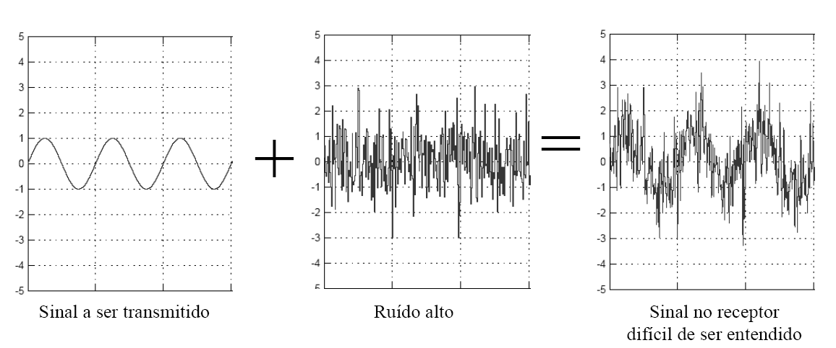
O Canal de transmissão
E ainda temos o ruído térmico
Causado pela própria agitação dos átomos nos componentes dos circuitos dos equipamentos.
O ruído é um sinal sem padrão definido (aleatório) que se espalha por todo o espectro das ondas eletromagnéticas de maneira mais ou menos uniforme

Slide 16
Caracterização do Ruído
Quem lembra o que é uma variável aleatória?
Quem lembra como gerar um experimento aleatório no computador?

Slide 17
Variável aleatória
Grandeza Determinística
Grandeza Aleatória
Estamos bastante acostumados, pois estudamos intensamente desde o primeiro grau
Qual é a função?
Como a função é caracterizada?
Quais seus parâmetros?
De posse dos parâmetros, como calcular a saída?
São caracterizadas por uma função.
A função é caracterizada pelas operações entre seus parâmetros de entrada!
Para mesma entrada, se a função não mudar, a saída não muda.

Slide 18
Variável aleatória
Grandeza Determinística
Grandeza Aleatória
Estamos bastante acostumados, pois estudamos intensamente desde o primeiro grau
Qual é a função? Variável aleatória
Forma de associar cada experimento aleatório com valores numéricos
É o resultado de uma função que associa cada elemento de S (espaço de eventos) a um número real
e.g. número de coroas obtido no lançamento de 2 moedas;
e.g. número de pessoas que visitam um determinado site, num certo período de tempo;
São caracterizadas por uma função.
A função é caracterizada pelas operações entre seus parâmetros de entrada!
Para mesma entrada, se a função não mudar, a saída não muda.

Slide 19
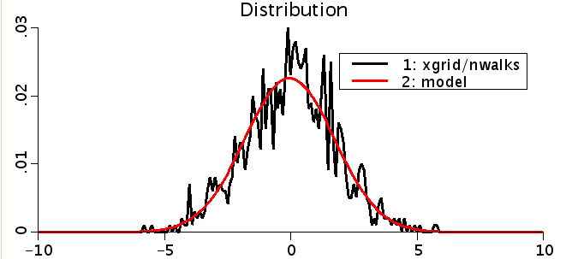
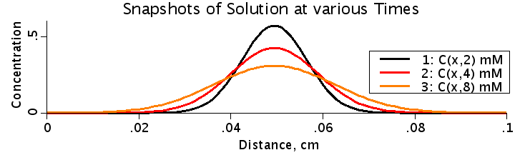
Variável aleatória
Grandeza Aleatória
Qual é a função? Variável aleatória
Como a função é caracterizada?
VAs Podem ser caracterizadas pela Função Densidade de Probabilidade (PDF)
Show lotado
Escritório
Shopping
Exemplo hipotético: mesmo caso para diferentes locais
Exemplo hipotético: PDF da distância percorrida em um movimento aleatório de 5 segundos em um escritório

Slide 20
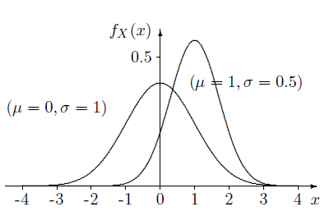
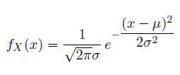
Variável aleatória
Grandeza Aleatória
Qual é a função? Variável aleatória
Como a função é caracterizada? Função Densidade de Probabilidade (PDF)
Quais seus parâmetros? Depende do fenômeno caracterizado
Duas virtudes:
Matematicamente tratável
Fenômenos físicos são usualmente representados por um processo Gaussiano
Teorema do limite central

Slide 21
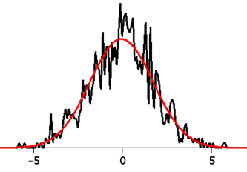
Variável aleatória
PDF vs fenômeno físico (caracterização)
Experimento aleatório é medido exaustivamente e em várias condições
O histograma é construído (inspeção visual)
Teste de aderência estatísticas são realizados (inspeção objetiva)
Alvo: busca função que mais aproxima a distribuição de probabilidade do fenômeno físico medido

Slide 22

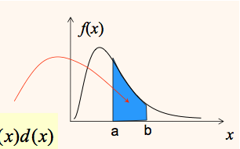


Variável aleatória
PDFs
P(x ε A)

Slide 23
Variável aleatória
Grandeza Aleatória
Qual é a função? Variável aleatória
Como a função é caracterizada? Função Densidade de Probabilidade (PDF)
Quais seus parâmetros? Depende do fenômeno caracterizado
De posse dos parâmetros, como calcular a saída?
Vamos aprender através de um exemplo !!!

Slide 24

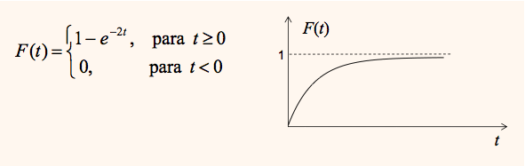
Variável aleatória
CDF (Função Densidade Cumulativa )
Para o exemplo anterior:
Muito usada para gerar variáveis aleatórias de qualquer distribuição a partir de uma distribuição uniforme

Slide 25
Variável aleatória
Como gerar uma variável aleatória
Suponha que foi caracterizado que o tempo entre o início de chamadas na rede da operadora Claro segue uma distribuição exponencial
O parâmetro λ é a intensidade de tráfego ou o número médio de chamadas/segundo do período analisado. Pode ser estimado por
A CDF é
Número de chamadas
Tempo de observação
Qual a distribuição de p?
R.: uniforme

Slide 26
Variável aleatória
Como gerar uma variável aleatória
A CDF é
Podemos calcular t da fórmula e usar o gerador uniforme para criar valores aleatórios de t :
p é uniformemente distribuída de 0 a 1
Como gerar uma variável aleatória com PDF f(y):
Gerar uma variável uniforme p (disponível em todos os computadores)
Calcular a CDF F(y) = ∫f(y)dy
Calcular y = f⁻¹(p)

Slide 27
Variável aleatória
Grandeza Aleatória
Qual é a função? Variável aleatória
Como a função é caracterizada? Função Densidade de Probabilidade (PDF)
Quais seus parâmetros? Depende do fenômeno caracterizado
De posse dos parâmetros, como calcular a saída? Já sabemos.
Agora podemos gerar ou usar geradores de números aleatórios, pois já sabemos o que eles são !!!
O ruído térmico é uma variável aleatória Gaussiana de média zero é potência N_{o}/2

Slide 28
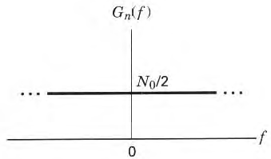

Ruído Térmico
Densidade Espectral de Potência
AWGN
Branco: a fonte de potência do ruído emana a mesma potência por unidade de banda para todas as frequências
Contudo, em sistemas reais o ruído passa por filtros de banda finita
Amostras descorrelacionadas: quaisquer duas amostras do ruído (tão próximas quanto se deseje) são independentes
Aditivo: ruído é sobreposto ao sinal sem efeitos multiplicativos

Slide 29
Ruído Térmico
A potência do ruído pode ser calculada usando a equação de Boltzmann:
N₁ = kTB
k é a constante de Boltzmann = 1.380650.10⁻²³ J/K;
T a temperatura efetiva em Kelvin
B largura de banda do receptor
Exemplo:N1 = (1.380650x10⁻²³J/K) * (290K) *(1MHz) = 4x10 ⁻¹⁵ W= 4x10 ⁻¹² mW = -114dB
Outros ruídos são intrinsecamente gerados no receptor
ruído shot e o ruído flicker que surgem nas junções de materiais diferentes em transistores bipolares e MOSFET(também tem PDF gaussiana).
Estes ruídos juntamente com o ruído térmico indicam que qualquer circuito físico não somente transmite, mas adiciona ruído.
Esses efeitos são representados pela figura de ruído (NF) no receptor.
Supondo NF=7dB. Exemplo: N₀= -107 dBm.

Slide 30
Simulação de Enlace
⊕
Canal Multipercursos
⊕
Nas simulações de enlace geralmente se modela apenas os efeitos de desvanecimento de pequena escala e ruído térmico (as vezes da interferência)
Dispersão temporal (Multipercursos)
Dispersão na frequência (Doppler)
Dispersão temporal
Correlação temporal e espacial
Por que o ruído térmico é tão importante?
Porque é o único que não podemos eliminar completamente mesmo com todos os recursos
Receiver Antenna

Slide 31


Receptor/Detector binário
Objetivo da recepção digital binária?
a cada tempo de bit é decidido se foi transmitido o bit 0 ou o bit 1
Receptor é composto de dois blocos (recepção feita em duas etapas com objetivos distintos)
Quais seus objetivos?
Correlator do Sinal
Detector
Maximizar a SNR
Minimizar a BER

Slide 32
Correlator de sinais
Detector
r₀
r(t)
s₀(t)
saída de dados
s₁(t)
r₁
Amostragem em t = T_{b}
O problema da maximização da SNR é obtida através da correlação cruzada do sinal recebido r(t) e os sinais de entrada

Slide 33
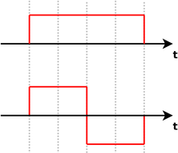
Correlator de sinais
Detector
r₀
r(t)
s₀(t)
saída de dados
s₁(t)
r₁
Se s₀(t) e s₁(t) são sinais ortogonais de área E,
T_{b}
T_{b}/2
Se s₀(t) for transmitido:
Se s₁(t) for transmitido:

Slide 34
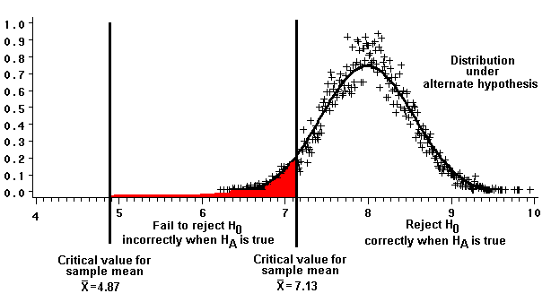
O Detector
Detector
r₀
r(t)
s₀(t)
s₁(t)
r₁
Regra de decisão:
Errar s₀(t) significa
Se s₀(t) for transmitido:
p(n₁-n₀)

Slide 35
Metodologia de Monte Carlo
Método de Monte Carlo (MMC): método que se baseia em amostragens aleatórias massivas para obter resultados numéricos
repetindo sucessivas simulações um elevado numero de vezes, para calcular probabilidades heuristicamente, tal como se, de fato, se registrassem os resultados reais.

Slide 36
Metodologia de Monte Carlo
Exemplo: calcular valor de π
Modelagem: considerar um círculo inscrito em um quadrado unitário. A razão de suas áreas é π /4.
MMC:
Desenhar um quadrado com um círculo inscrito
Distribuir uniformente objetos pequenos e de tamanho uniforme (e.g. grãos de arroz) no quadrado
Contar o número de objetos dentro do círculo e o número total de objetos
A razão entre os dois contadores é uma estimativa da razão entre as duas áreas, que multiplicada por 4, dá o valor de π
O que acontece se o número de objetos distribuídos é pequeno?

Slide 37
Metodologia de Monte Carlo
Exemplo: calcular valor de π (uma realização do experimento)
Valor real = 3.141592653589793 (format long do Matlab)
# de pontos de Monte Carlo | Razão das áreas | π estimado | Erro
1.000 | 0.776 | 3.104 | 0.037593
10.000 | 0.79 | 3.16 | -0.018407
10.000.000 | 0.78538 | 3.1415072 | 8.5454e-05
Script do Matlab: MCCPi.m

Slide 38
Simulação de Monte Carlo de Sistemas de Comunicação Binários Ortogonais
Modelagem geral
Simulação de Monte Carlo
Cada evento é a transmissão e recepção de um bit
Número de bits transmitidos é igual ao número de experimentos de Monte Carlo (entrada da simulação)
Variação da potência de transmissão para gerar vários valores de SNR (saída do simulador)
Modelagem da transmissão/recepção (um evento de Monte Carlo)
s₀ e s₁ são gerados: gerar aleatoriamente a informação se 0 ou 1 foi transmitido
A atenuação do canal no sinal transmitido é modelado
r₀ e r₁ são calculados e comparados: verificar se 0 ou 1 foi detectado
Comparar a detecção com o que realmente foi transmitido

Slide 39
Simulação de Monte Carlo de Sistemas de Comunicação Binários Ortogonais
Ao final de todos os experimentos: calcular a taxa de erro
Contar todos os bits errados
Calcular BER
Comparar BER com p_{e} teórica

Slide 40
Simulação de Monte Carlo de Sistemas de Comunicação Binários Ortogonais
Transmissão
Canal (ruído) + Correlator
Receptor
Geração de números aleatórios Gausssianos
r₀
Detector
0/E
n₀
Geração de números binários aleatórios
+
+
r₁
1/E
n₁
Geração de números aleatórios Gausssianos
s₀(t) e s₁(t) são sinais ortogonais de energia E
Se s₀(t) :
Regra de decisão:
Se s₁(t) :

Slide 41
Simulação de Monte Carlo de Sistemas de Comunicação Binários Ortogonais
Transmissão
Canal (ruído) + Correlator
Receptor
Geração de números aleatórios Gausssianos
r₀
Detector
0/E
n₀
Geração de números binários aleatórios
+
+
r₁
1/E
n₁
Geração de números aleatórios Gausssianos
Compare
Contagem de erro

Slide 42
Resultados
Eixo x:
SNR: medida direta da energia gasta para transmitir cada bit
Eixo y:
BER (simulada)
P_{e} (teórica)
Qual a relação entre BER vs SNR?

Slide 43
Resultados
Conclusão 1:
A medida que se gasta mais potência, menos se erra
Perguntas:
Qual é a relação entre Pe e BER?
Pe e BER serão iguais?
Em quais condições?

Slide 44
Resultados
Perguntas:
Porque para poucas amostras alguns pontos não aparecem? (e.g. a partir de 7 dB para 10 amostras)
O que acontece com BER quando a número de amostras aumenta?

Slide 45
Resultados
Conclusão 2:
A medida que se aumenta o valor do número de repetições de Monte Carlo (gasta mais tempo de simulação), mais BER se aproxima de Pe
Segundo Proakis: Número de amostras deve ser 7-10 vezes maios que 1/Pe
E quanto a complexidade do código?

Slide 46
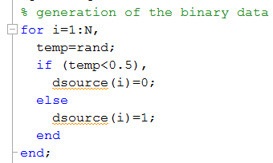
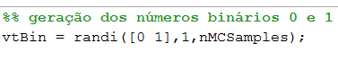
Resultados
Matlab trabalha muito mal com laços FOR
smldPe54. m (livro do Proakis)
Código Prof. Vicente

Slide 47
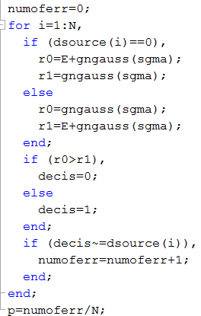
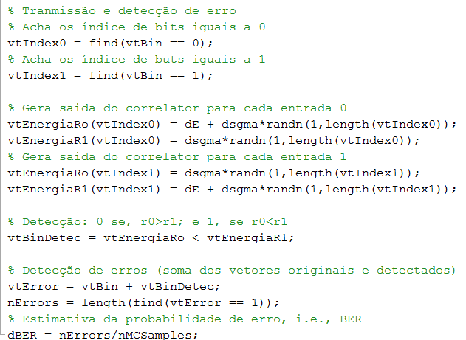
Resultados
Matlab trabalha muito mal com laços FOR
smldPe54. m (livro do Proakis)
Código Prof. Vicente

Slide 48
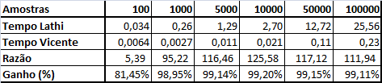
Resultados
Conclusão 3:
Códigos sem laços FOR podem ser muito, mas muito mais eficiente no Matlab

Slide 49
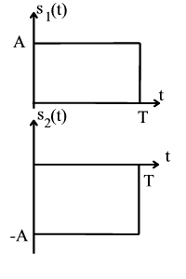
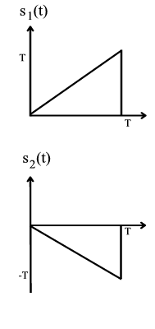

Sinais antipodais
Uma forma de onda é o negativo da outra
BPSK
s₀(t) = s(t)
s₁(t) = -s(t)

Slide 50
Correlator de sinaisOrtogonais vs Antipodais
Detector
r₀
r(t)
s₀(t)
saída de dados
s₁(t)
r₁
Especialmente para sinais antipodais: s₀(t) = s(t) e s₁(t) = -s(t)
Detector
saída de dados
r
r(t)
s(t)
Amostragem em t = T_{b}

Slide 51
Correlator de Sinais Antipodais
Detector
saída de dados
r
r(t)
s(t)
Amostragem em t = T_{b}
O problema da maximização da SNR é obtida através da correlação cruzada do sinal recebido r(t) e os sinais de entrada
Se s₀(t) for transmitido:
Se s₁(t) for transmitido:

Slide 52
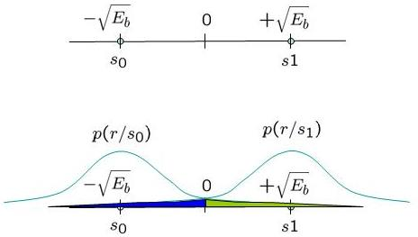
O Detector
Detector
r
r(t)
s(t)
Regra de decisão:
Errar s₀(t) significa
Se s₀(t) for transmitido:
s₁
s₀
p(r/s₁)
p(r/s₀)
-E
E
s₁
s₀

Slide 53
Simulação de Monte Carlo de Sistemas de Comunicação Binários Ortogonais
Modelagem geral
Simulação de Monte Carlo
Cada evento é a transmissão e recepção de um bit
Número de bits transmitidos é igual ao número de experimentos de Monte Carlo (entrada da simulação)
Variação da potência de transmissão para gerar vários valores de SNR (saída do simulador)
Modelagem da transmissão/recepção (um evento de Monte Carlo)
s₀ e s₁ são gerados: gerar aleatoriamente a informação se 0 ou 1 foi transmitido
A atenuação do canal no sinal transmitido é modelado
r é calculado e comparado com zero: verificar se 0 ou 1 foi detectado
Comparar a detecção com o que realmente foi transmitido

Slide 54
Simulação de Monte Carlo de Sistemas de Comunicação Binários Antipodais
Ao final de todos os experimentos: calcular a taxa de erro
Contar todos os bits errados
Calcular BER
Comparar BER com p_{e} teórica

Slide 55
Simulação de Monte Carlo de Sistemas de Comunicação Binários
Transmissão
Canal (ruído) + Correlator
Receptor
Geração de números aleatórios Gausssianos
Detector
Geração de números binários aleatórios
r
n
+
±E
Compare
Contagem de erro
Se s₀(t) :
Regra de decisão:
s₀(t) e s₁(t) são sinais antipodais de energia E
Se s₁(t) :

Slide 56
Simulação de Monte Carlo de Sistemas de Comunicação Binários
Transmissão
Canal (ruído) + Correlator
Receptor
Geração de números aleatórios Gausssianos
r₀
Detector
0/E
n₀
Geração de números binários aleatórios
+
+
r₁
1/E
n₁
Geração de números aleatórios Gausssianos
Compare
Contagem de erro

Slide 57
Resultados
Eixo x:
SNR: medida direta da energia gasta para transmitir cada bit
Eixo y:
BER (simulada)
P_{e} (teórica)

Slide 58
Ortogonais vs Antipodal
Qual o melhor?
Antiponal é sempre melhor que ortogonal?

Slide 59
Ortogonais vs Antipodal
“Distância” entre os bits são diferentes
Se s₀(t) e s₁(t) são sinais ortogonais de área E,
s₀
s₁
Se s₀(t) e s₁(t) são sinais antipodais de área E
s₁
s₀
Em amplitude

